Slide 1
Школьный тур конкурса
«ЖИВАЯ КЛАССИКА»
2019
МБОУ СОШ №2
П. Добринка

Slide 3
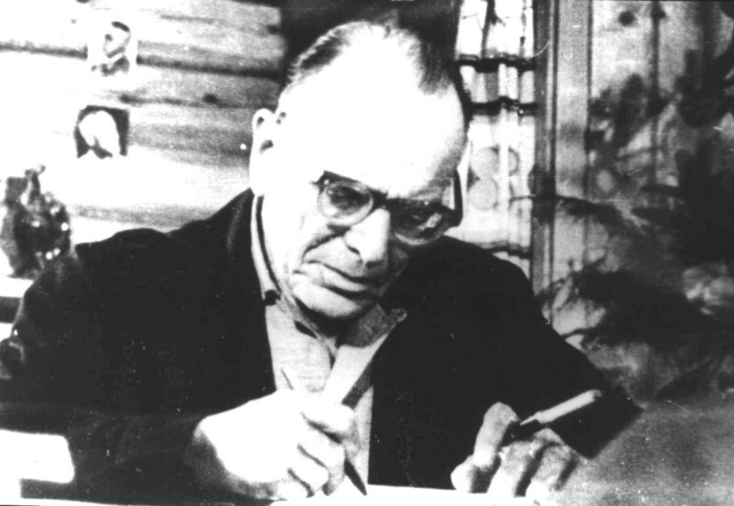
«Читайте! И пусть в вашей жизни не будет ни одного дня, когда бы вы не прочли хоть одной страницы из новой книги!»
К.Г.Паустовский

Slide 4
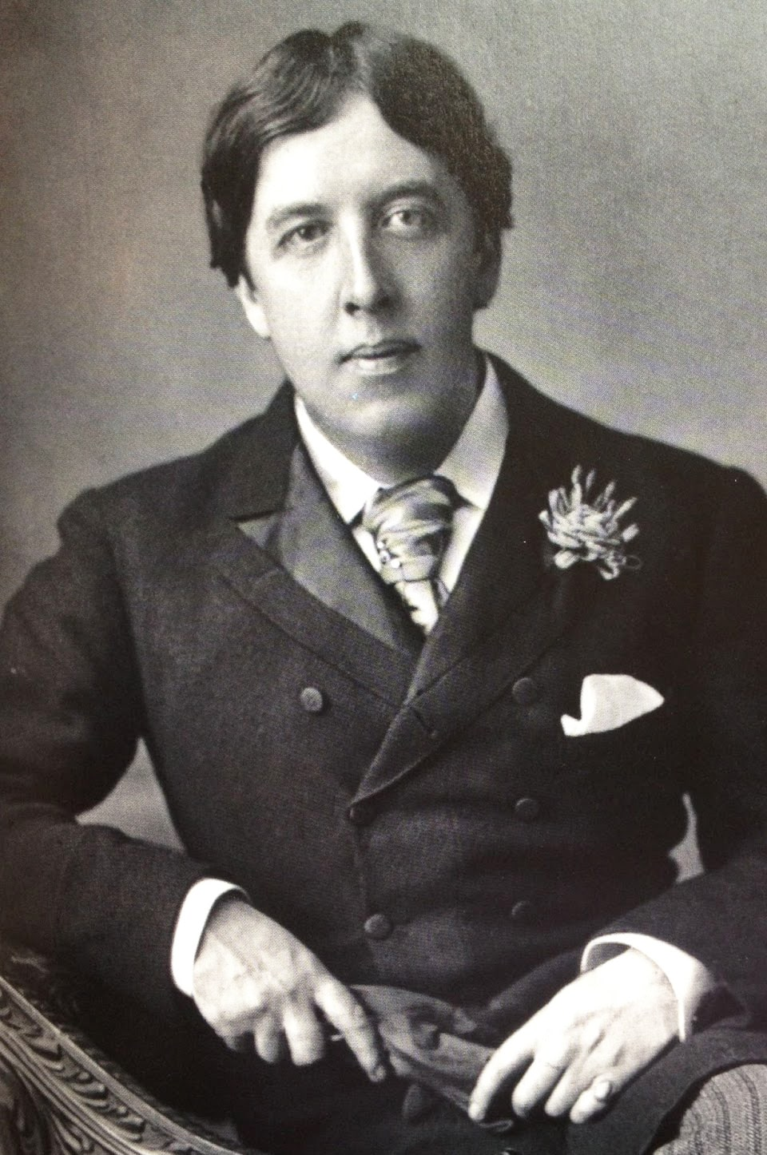
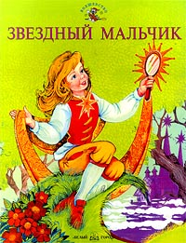
Оскар Уайльд «Звёздный мальчик»

Slide 5
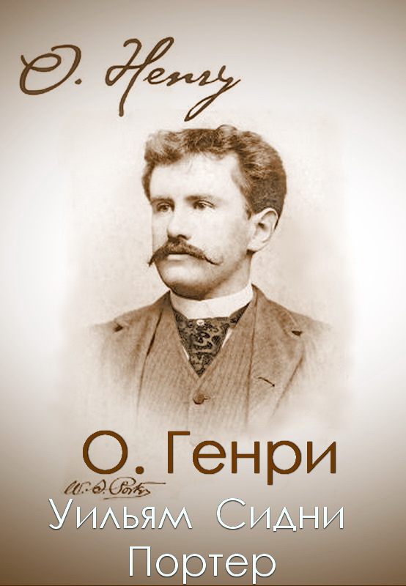

Slide 6
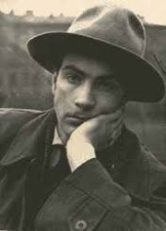
Сергей Евгеньевич Вольф
«Отойди от моей лошади»

Slide 7
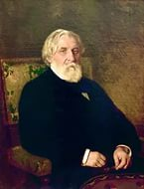
Иван Сергеевич Тургенев
"МУМУ"

Slide 9
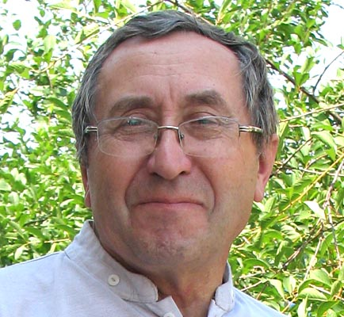
Иван Мельник
Окончил Ленинградский электротехнический институт (ЛЭТИ) работал на производстве, занимался наукой. В свободное от основной работы время руководил детской киностудией, где снимал с участием детей фильмы, писал сценарии. Статьи, миниатюры и рассказы публиковались в газетах города Арзамаса, в газете «Детский сад со всех сторон», журнале-альманахе "Чиж и Еж" - С.-Петербург, в журналах «Искатель», «Кукумбер» - Москва, просветительском журнале «Арзамасская сторона», в альманахе «Земляки» - Н. Новгород, на различных литературных порталах Интернета. В 2008 году вышла книжка рассказов для детей "Про девочку Машу".

Slide 10
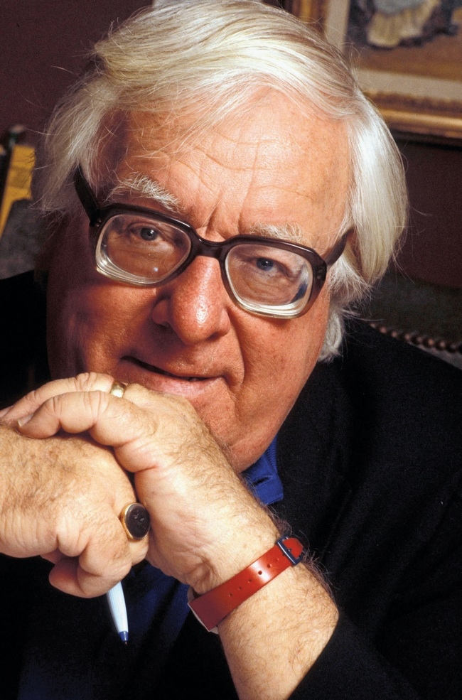
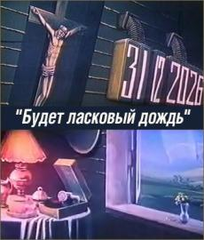

Slide 11
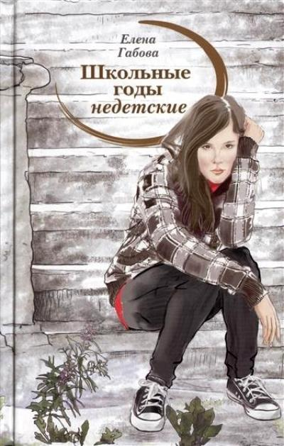
Елена Васильевна Габова

Slide 12
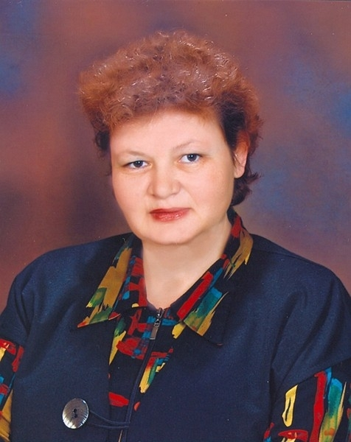
Елена Пономаренко – детский писатель

Slide 14
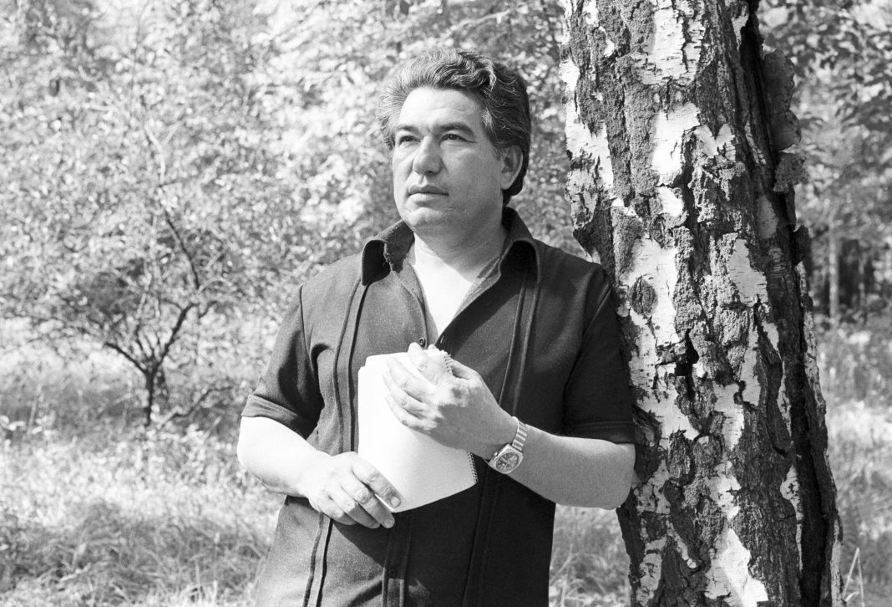

Slide 15
Ольга Антонова
Notes:
Ольга Антонова

Slide 16
СПАСИБО ЗА УЧАСТИЕ!
ПОЗДРАВЛЯЕМ ПОБЕДИТЕЛЕЙ!

Slide 17
Спасибо за внимание!

